Slide 1
Distribuce a přenos parazitů

Slide 2
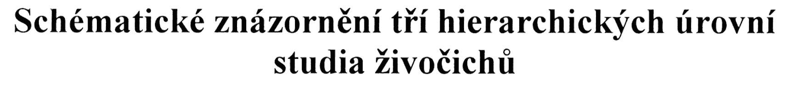

Slide 3
Distribuce: První zákon parazitismu !
Základním aspektem vztahu mezi parazity a hostiteli je distribuce parazitů mezi hostiteli, v typickém případě shluková nebo agregovaná, což bylo popsáno jako "první zákon parazitismu„ (Poulin, 2007).
Agregace má velmi významné důsledky jak pro hostitele, tak pro parazity, protože ovlivňuje jejich genetiku a evoluci, a bylo zjištěno, že má mnoho důsledků pro veřejné zdraví a hospodaření s hospodářskými zvířaty.
Bylo prokázáno, že agregace ovlivňuje ekologii parazitů tím, že stabilizuje populační dynamiku hostitel-parazit a usnadňuje mezidruhovou ko-infekci v důsledku zvýšené náchylnosti hostitele.
Agregace také ovlivňuje evoluci parazitů např. zvýšením úrovně vnitrodruhové kompetitivní interakce a rychlosti adaptivní diverzifikace parazitů v rámci hostitele.
V souladu s tím agregace parazitů mezi hostiteli ovlivňuje přenos infekčních lidských nemocí !

Slide 4
Studium distribuce cizopasníků. Jedna z priorit současné parazitologie
V souladu s celosvětovými trendy v taxonomii parazitů spouštíme novou tematickou řadu s názvem "Rozšíření parazitů a biodiverzita: migrace, konstrukce a organizace niky", která se zaměří na inventarizaci biodiverzity parazitů a hodnocení prostorového rozšíření parazitů s cílem podpořit opatření pro racionální sběr a zachování zdrojů parazitů v dnešním rychle se měnícím environmentálním klimatu.
Kromě toho bude tematická řada mimo jiné přezkoumávat pokroky ve výzkumu prostorového rozšíření, migrace, invaze a sledovatelnosti parazitů s cílem zhodnotit biologickou rozmanitost místních parazitů a vyvinout robustní iniciativy na ochranu založené na regionálním riziku přenosu nákaz.
V reakci na další šíření tropických, parazitárních onemocnění s expanzí a růstem globální ekonomiky jsou v tomto tématu vítány i příspěvky zabývající se neparazitárními chorobami, jako je žlutá zimnice, horečka dengue, Zika a další nemoci s rozšiřujícím se rozšířením.
Vyzýváme k předkládání výzkumných článků, včetně vymezení rozsahu, systematiky, přehledů a narativních syntéz, jakož i původních studií o objevování druhů, klasifikaci, distribuci, migraci, konstrukci nik a původu parazitů.

Slide 5
Životní strategie cizopasníků
(upraveno podle Esch a Fernandez 1993)

Slide 6
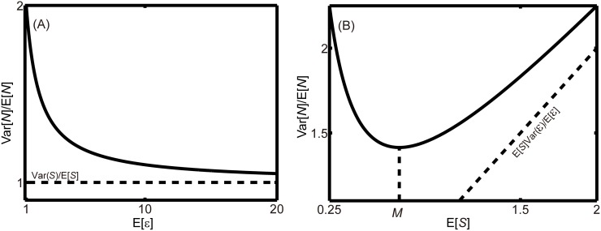
Hierarchické úrovně parazitologie
distribuce | populace | společenstvo
geografická | úroveň druhu | regionální
hostitelská specificita | suprapopulace | Supraspolečenstvo
frekvenční distribuce | Metapopulace (component) | Metaspolečenstvo
lokalizace (mikrohabitat) | infrapopulace | infaspolečenstvo
Obrázek ilustruje, jak se agregace liší buď v závislosti na setkání hostitele s parazitem, nebo na úspěchu parazita (při infikování hostitelů).

Slide 7
Globální biodiverzita a distribuce cizopasníků
Odhady globální biodiverzity za posledních 20 let hovoří o 3 až 10 milionech druhů, zatímco formálně bylo popsáno pouze 1,4 milionu. Získání spolehlivých odhadů existujících druhů je obtížné, zejména proto, že mnoho druhů může celosvětově vyhynout dříve, než byly klasifikovány a formálně pojmenovány.
Paraziti mají často nerovnoměrné prostorové rozložení a jsou skryti v hostitelích, což ztěžuje jejich detekci a odběr vzorků, což vede ke špatným znalostem o diverzitě a distribuci parazitů. Tyto obtíže přispívají k typické absenci údajů o parazitech v různých situacích, například:
v ekologických průzkumech obecně
při indexaci biologického hodnocení
ve studiích potravních sítí a při hodnocení rizik vyhynutí živočichů.

Slide 8

Rozšíření parazitů a biodiverzita: migrace, vytváření a organizace nik

Slide 9
Distribuce parazitů a studium ekosystémů
Paraziti jsou nejen velmi rozmanité druhy, ale také velmi důležití pro ekologii. Jsou však také nejméně chráněni snahami o zachování ekosystémů, což se v poslední době stalo předmětem zvláštního zájmu jak s ohledem na zrychlující se tempo výskytu nemocí, tak na rostoucí uznání ekologického významu mnoha parazitů.
Změny prostředí a/nebo hostitelů vedou k vystavení novým selektivním tlakům, které vedou k novým znakům vyžadujícím vytvoření niky, což je činnost, která může poskytnout vhled do vývoje vedoucího k evoluci nových interakcí mezi hostitelem a parazitem.

Slide 10
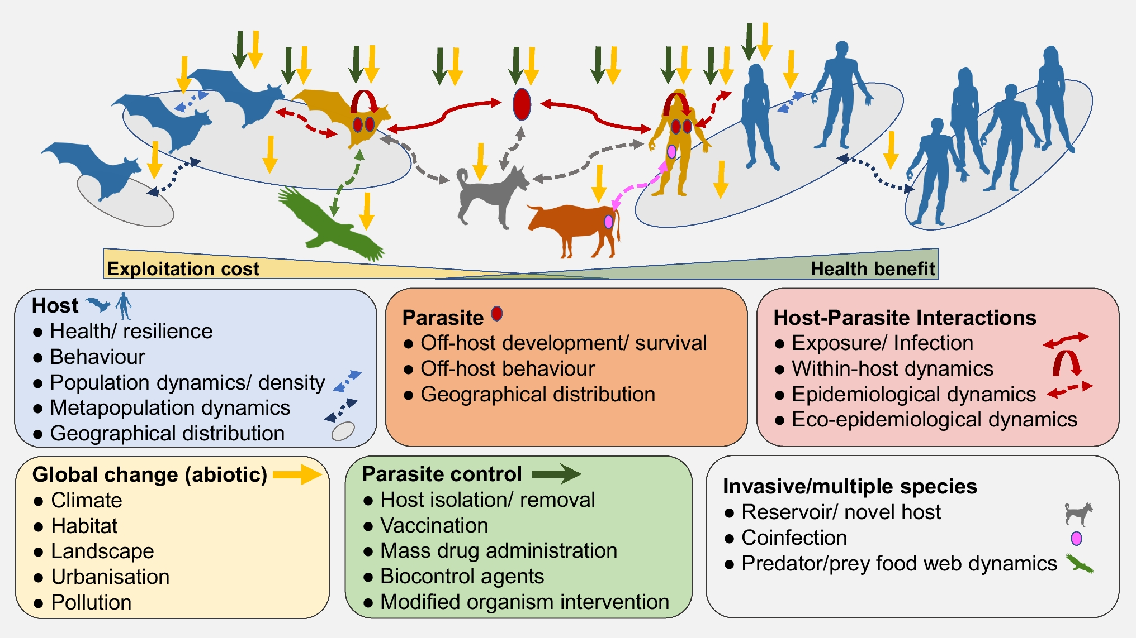
Schéma řízení interakcí mezi hostitelem a parazitem u lidí a volně žijících živočichů v době globálních změn

Slide 11
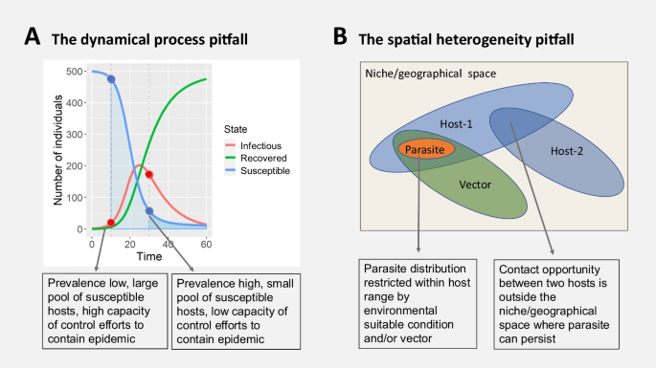
Prevalence versus Distribuce

Slide 12
Text k obrázku
Možná úskalí při vyvozování závěrů o riziku šíření a přelévání parazitů z epidemiologické dynamiky a prostorové heterogenity v druhových interakcích.
Panel A ilustruje možné úskalí dynamického procesu: pokud se rozhodnutí o kontrole parazitů řídí pouze prevalencí, zaměření úsilí o kontrolu na populace s vysokou prevalencí může vést k menšímu celkovému omezení šíření parazitů, pokud je skupina vnímavých jedinců nízká směrem k pozdějšímu stádiu endemitu (tmavě modře stínovaná oblast), zatímco omezení šíření parazitů v populaci s nízkou prevalencí, ale velkými skupinami vnímavých hostitelů může chránit větší část populace z infekce (světle modře stínovaná oblast) a snížit sílu infekce.
Panel B ilustruje možné úskalí prostorové heterogenity: paraziti mohou být omezeni na malé podmnožiny hostitelovy niky/geografického prostoru, pokud podmínky prostředí neumožňují zachovat dynamiku přenosu v celém areálu hostitele nebo pokud nejsou přítomny základní druhy vektorů. Oblast přítomnosti a přelévání patogenů může být tedy nadhodnocena, pokud se předpokládá, že tvorba hostitele-parazita probíhá v celém nikovém/geografickém prostoru hostitelského druhu. V takovém scénáři příležitosti ke kontaktu mezi různými hostitelskými druhy nemusí nutně umožňovat dospět k závěru o přelévání patogenů

Slide 13
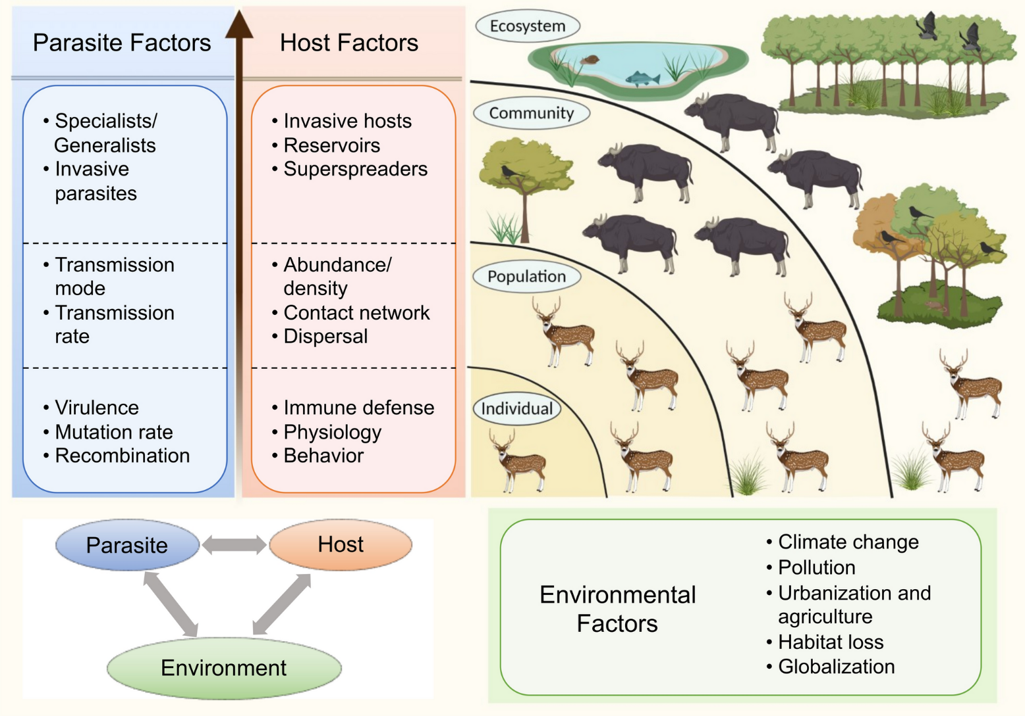
Směrem ke zdravějšímu ochranářskému paradigmatu: integrace nemocí a molekulární ekologie na podporu biologické ochrany
Schéma znázorňující hostitele, parazita a faktory prostředí ovlivňující dynamiku onemocnění napříč měřítky biologické organizace, na úrovni jednotlivce, populace, společenstva a ekosystému. Je pozoruhodné, že vliv hostitelských a parazitárních faktorů na dynamiku onemocnění na každé úrovni se často vzájemně nevylučuje a může se pohybovat od jednotlivců až po populace a na úrovni komunit/ekosystémů.

Slide 14
Typy distribuce cizopasníků
Geografická distribuce
Hostitelská specificita (mezi různými druhy hostitelů)
Frekvenční distribuce (v hostitelské populaci)
Mikrohabitat distribuce (lokalizace v organismu hostitele)

Slide 15
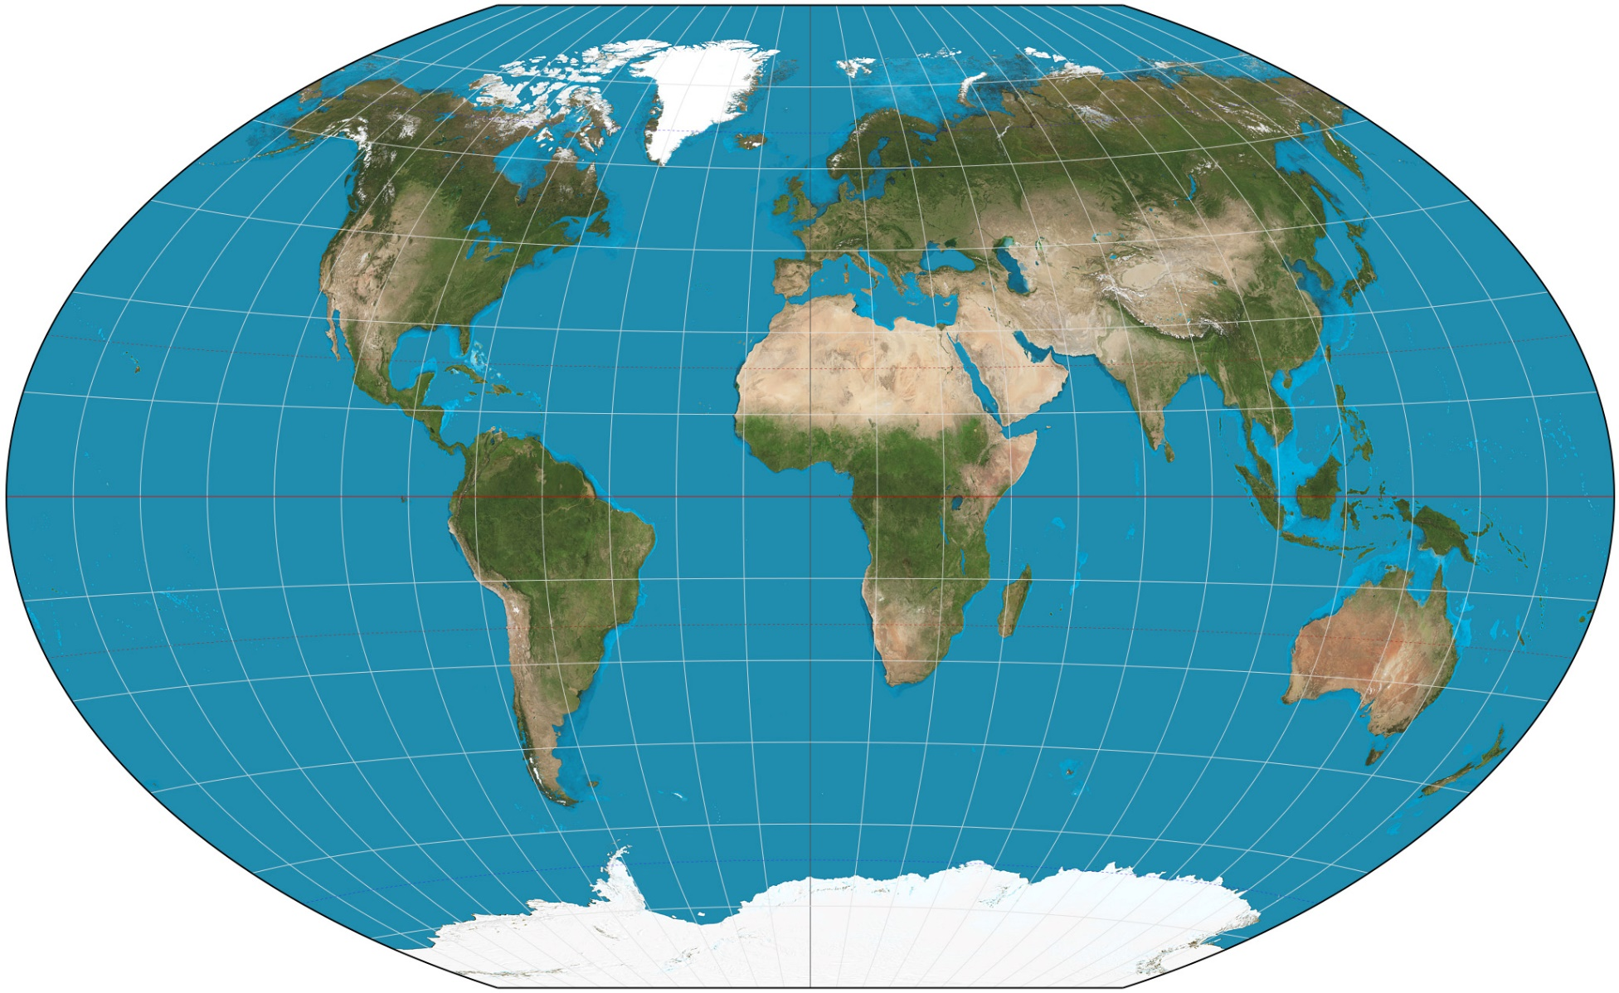
Rozmístění kontinentů – základ geografické distribuce

Slide 16
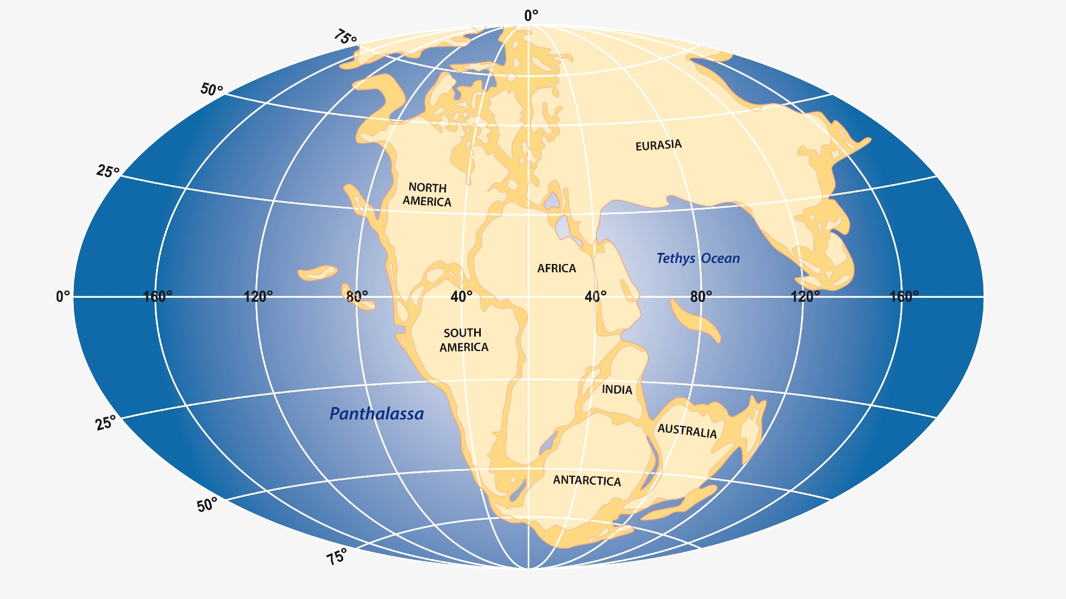
Původní prapevnina - Pangea

Slide 17
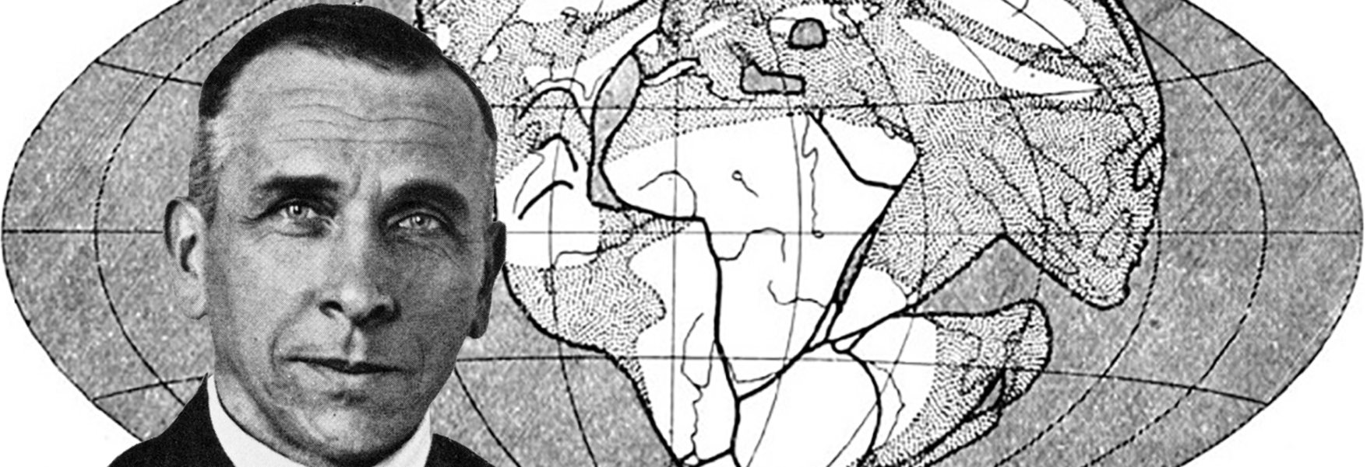
Alfred Wegener
Alfred Lothar Wegener (1. listopadu 1880 Berlín – 2. nebo 3. listopadu 1930 Grónsko) byl německý vědec, který se zabýval mnoha vědními obory, světového uznání a věhlasu došel v geologii a v meteorologii. Byl průkopníkem balónového pozorování. Předložil tzv. mechanickou teorii vzniku tornád. Na počátku 20. století vypracoval úplnou teorii zrcadlení vzduchu na základě vlastních pozorování na polární stanici v Grónsku, kterou založil.

Slide 18
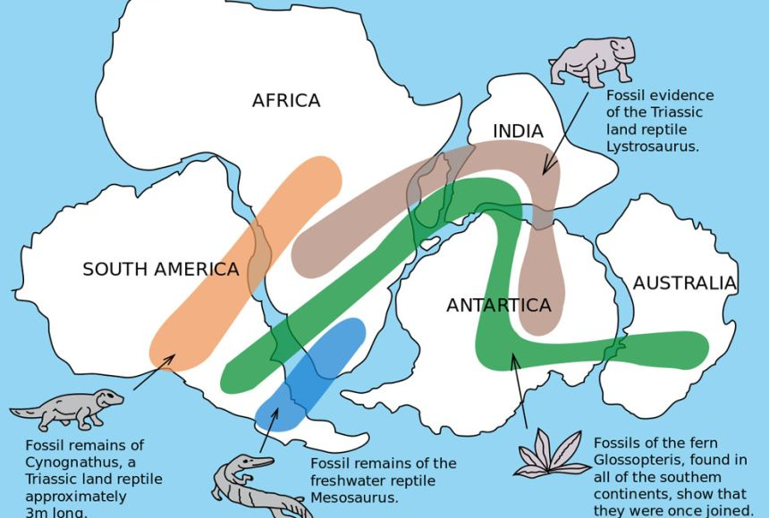
Teorie kontinentálního driftu

Slide 19
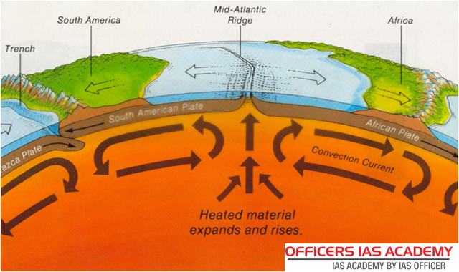
Příčina – pohyby tektonických desek

Slide 20
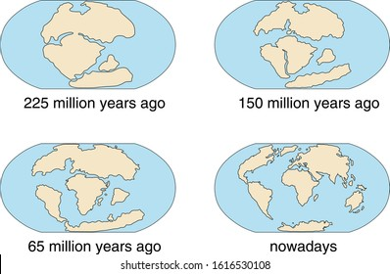
Rozestup kontinentů

Slide 21
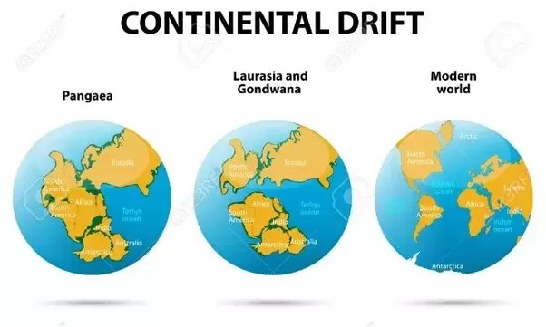

Slide 22
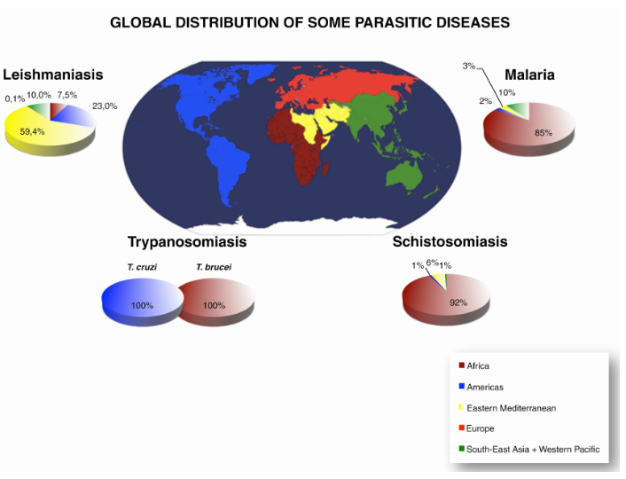
Endemické geografické rozšíření některých lidských parazitárních onemocnění. Mapa zobrazuje 5 různých oblastí světa podle WHO: Ameriku, Afriku, Evropu, východní Středomoří a jihovýchodní Asii Západní Pacifik. Procenta představují rozložení autochtonních endemických případů (133).

Slide 23
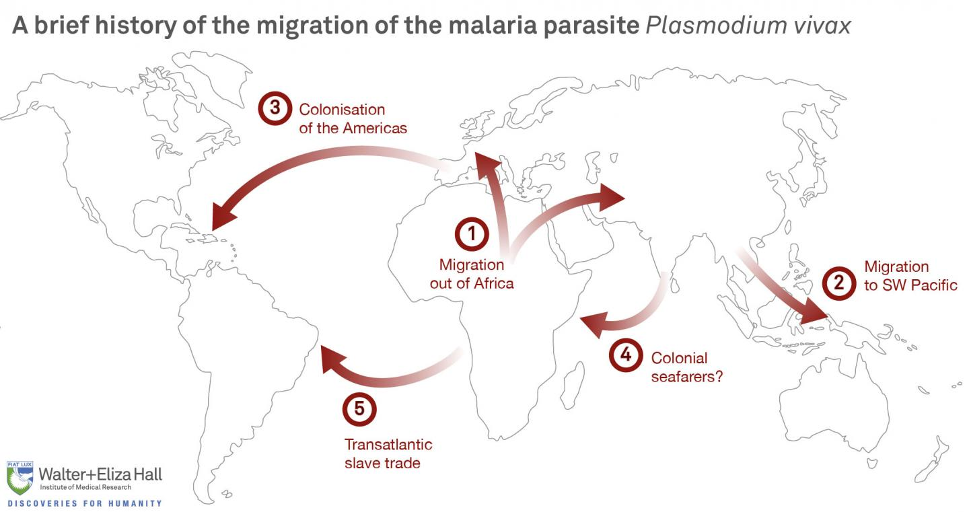
Historie „migrace“ malárie Plasmodium vivax

Slide 24
Preference habitatů a jejich benefity
Druh parazita | Typ habitatu | Benefity habitatu
Plasmodium vivax | Uvnitř červené krvinky s Duffy antigenem *) viz poznámka | Základní receptor antigenu, unik před imunitou
Leishmania - amastigot | Uvnitř fagozómu nebo makrofága | Únik před protilátkovou imunitou, rezistence vůči lytickým enzymům
Adultní motolice nebo tasemnice | Tenké střevo hostitele | Vysoká dostupnost potravy, snadná disperze vajíček
Trichinella spiralis | Uvnitř skeletální svaloviny | Stabilní habitat, únik před imunitou, kontakt pro rozmnožování
Schistosoma japonicum | Mesenterické žíly hepatického cévního systému | Vysoká dostupnost potravy, kontakt při rozmnožování
Schistosoma haematobium | Cévy ve stěně močového měchýře | Únik před kompeticí, snadná disperze vajíček
Diplostomní motolice | Unitř oka ryby (metacerkárie) | Únik před imunitou, zvýšená pravděpodobnost predace
Monogenea ryb | Specifické místo na žábrech | Adaptace na strukturu hostitele, kontakt pro rozmnožování, únik před kompeticí
Vši ptáků nebo savců | Specifická velikost peří nebo srsti (chlupů) | Dokonalejší přichycení, kontakt při rozmnožování
Ektoparaziti mořských ryb | Ústa nebo záhyby kůže | Únik před aktivitou čističů

Slide 25
Poznámka k Plasmodium vivax
Duffy antigen/chemokinový receptor (DARC), také známý jako Fy glykoprotein (FY) nebo CD234 (Clesk Differenciace 234), je protein, který je u lidí kódován genem ACKR1.
Antigen Duffy se nachází na povrchu červených krvinek a je pojmenován po pacientovi, u kterého byl objeven. Protein kódovaný tímto genem je glykosylovaný membránový protein a nespecifický receptor pro několik chemokinů. Protein je také receptorem pro lidské malarické parazity Plasmodium vivax, Plasmodium knowlesi a opičího malarického parazita Plasmodiu cynomolgi. Polymorfismy v tomto genu jsou základem systému Duffyho krevních skupin.

Slide 26
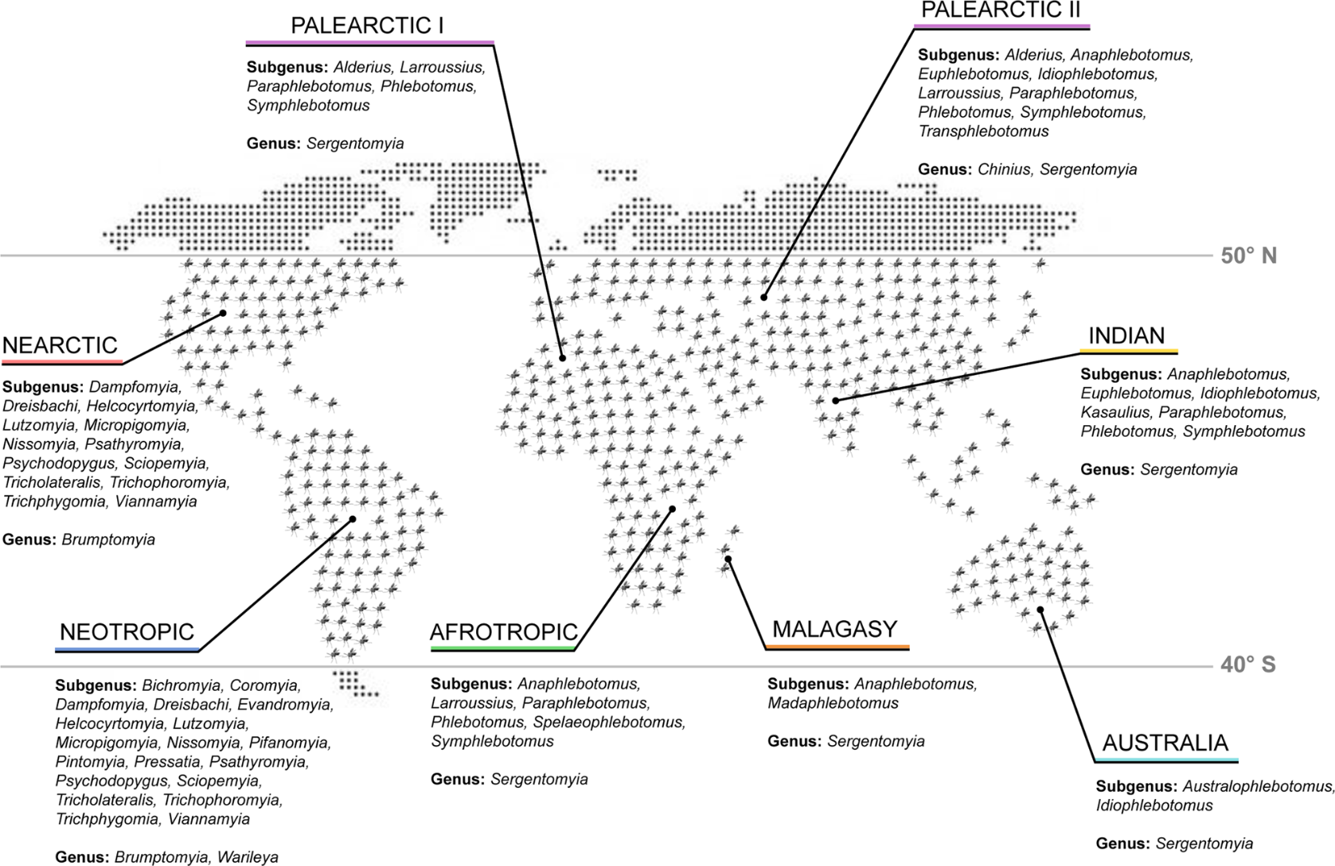
Flebotomy mají globální rozšíření mezi 50° severní šířky a 40° jižní šířky (označené šedými vodorovnými čarami), s výjimkou Nového Zélandu a tichomořských ostrovů. Na mapě jsou příslušné rody/poddruhy flebotomů (podle široce přijímané klasifikace založené na konzervativním přístupu) uvedeny na základě jejich výskytu v definovaných zoogeografických oblastech: palearktická (fialová), nearktická (červená), neotropická (tmavě modrá), afrotropická (zelená), malgašská (oranžová), australská (světle modrá) a indická (žlutá). Převzato z⁷. S laskavým svolením NIAID.

Slide 28
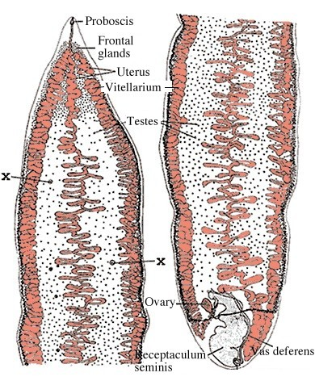
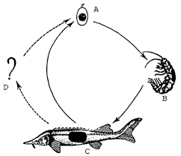
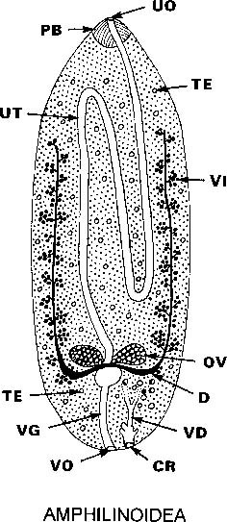
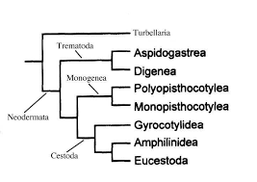
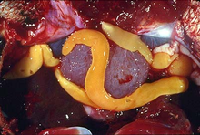
Amphilina foliacea – Jeseterovka listová
Amphilinidea je řád ploštěnců. Existuje 10 druhů Amphilinidea, v 7 rodech a 2 rodinách. Zahrnuje skupiny jako Schizochoeridae a Amphilinidae. Spoléhají se na ciliární klouzání, aby se mohli pohybovat.

Slide 29
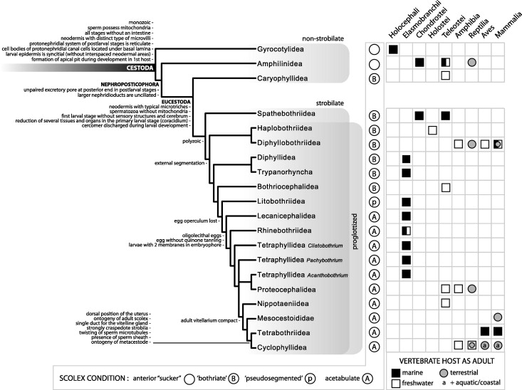
Amphilinidae – fylogenetická pozice

Slide 30
Typy distribuce cizopasníků
Geografická distribuce
Hostitelská specificita (mezi různými druhy hostitelů)
Frekvenční distribuce (v hostitelské populaci)
Mikrohabitat distribuce (lokalizace v organismu hostitele)

Slide 31
Distribuce mezi různé druhy hostitelů
ve společenstvu
Hostitelská specificita

Slide 32

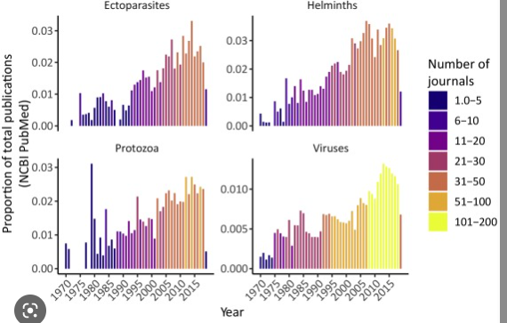

Slide 33
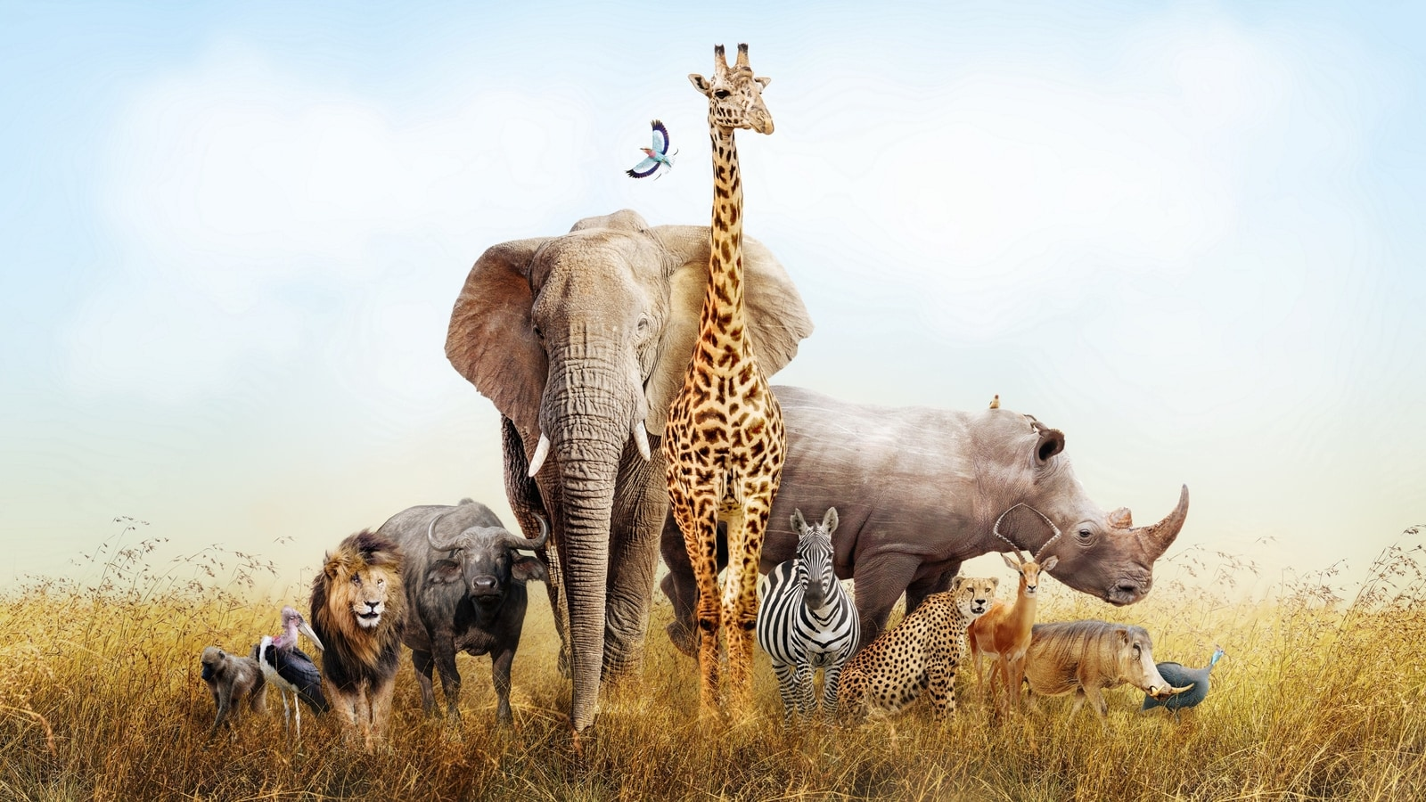
Distribuce parazitů mezi různé druhy hostitelů

Slide 35
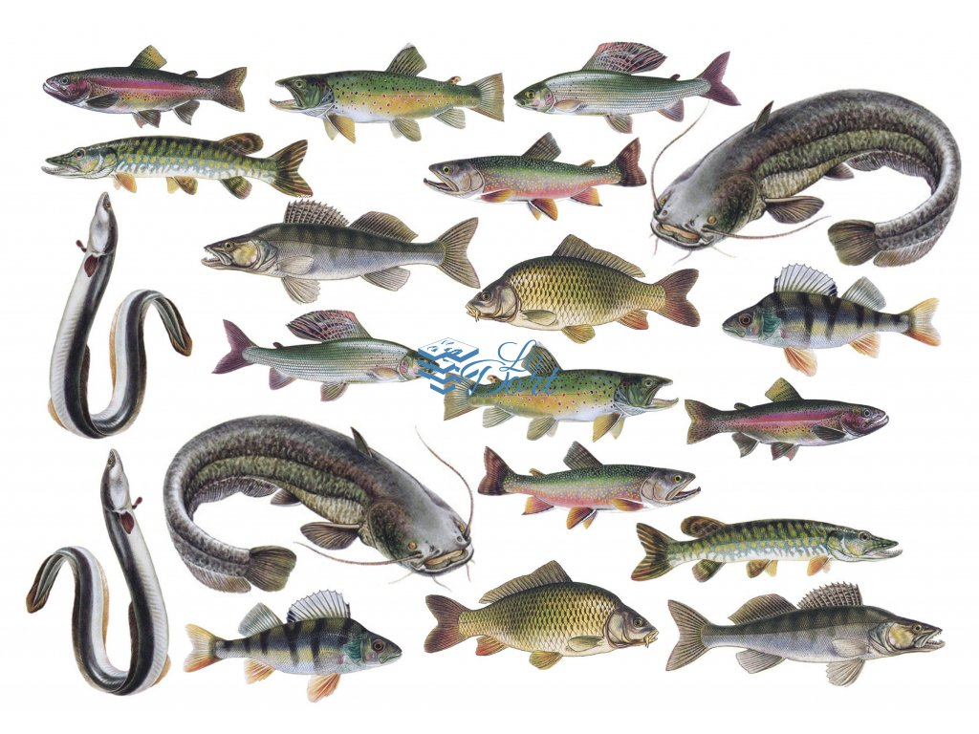
Důležitá je podobnost prostředí

Slide 36
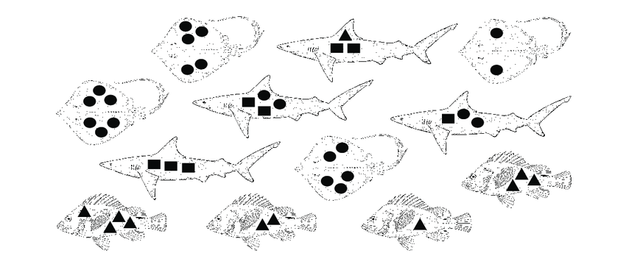
Hostitelská specificita

Slide 37
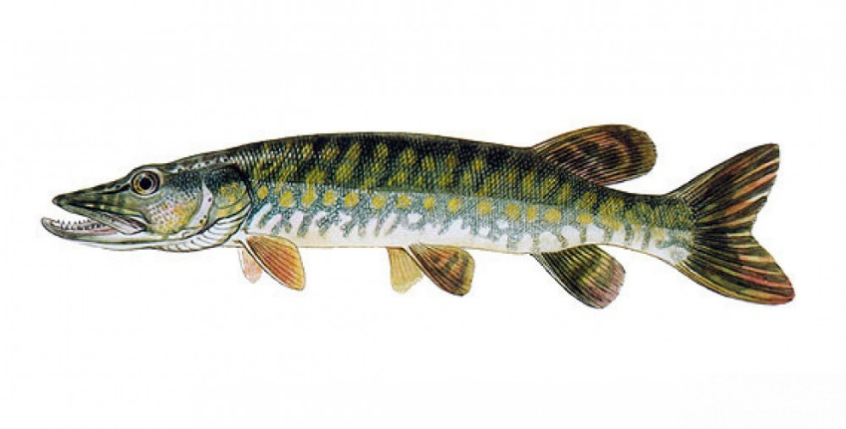
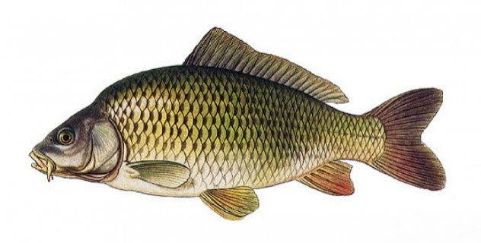
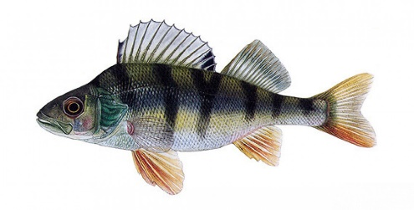
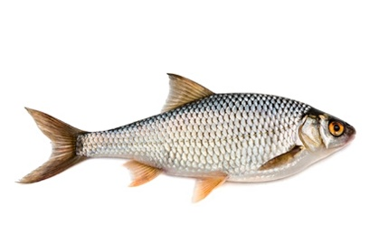


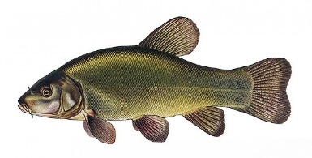
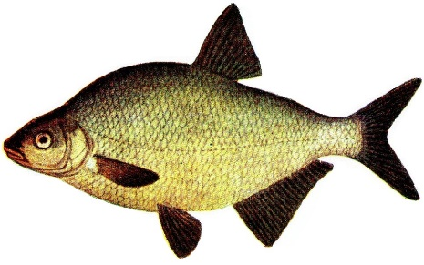
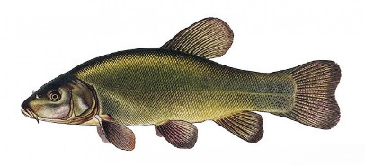



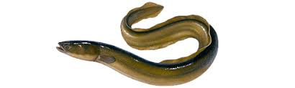

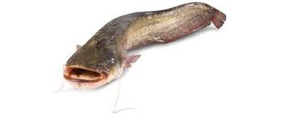




Slide 39
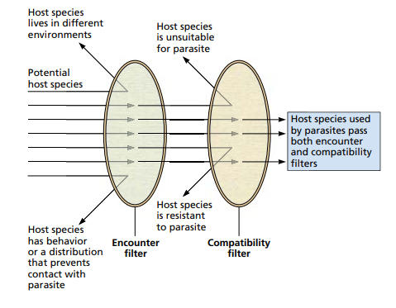
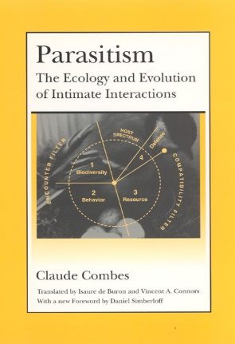
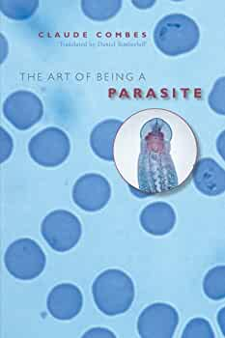

Koncepce vstupního a kompatibilního filtru
Claude Combes - francouzský biolog a parazitolog. Je profesorem biologie zvířat a ředitelem Centre de Biologie et Écologie Tropicale et Méditerranéenne na Université de Perpignan. Od roku 1996 je členem Francouzské akademie věd.

Slide 41
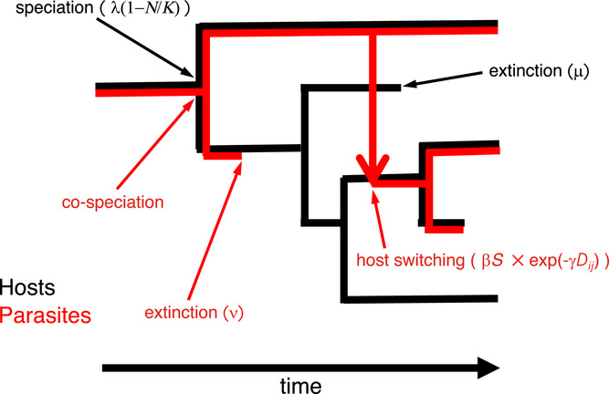
Model koevoluce

Slide 42
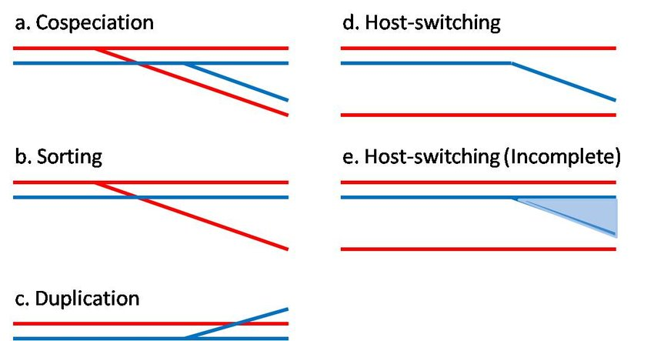
Speciační události v koevoluci parazita a hostitele

Slide 43
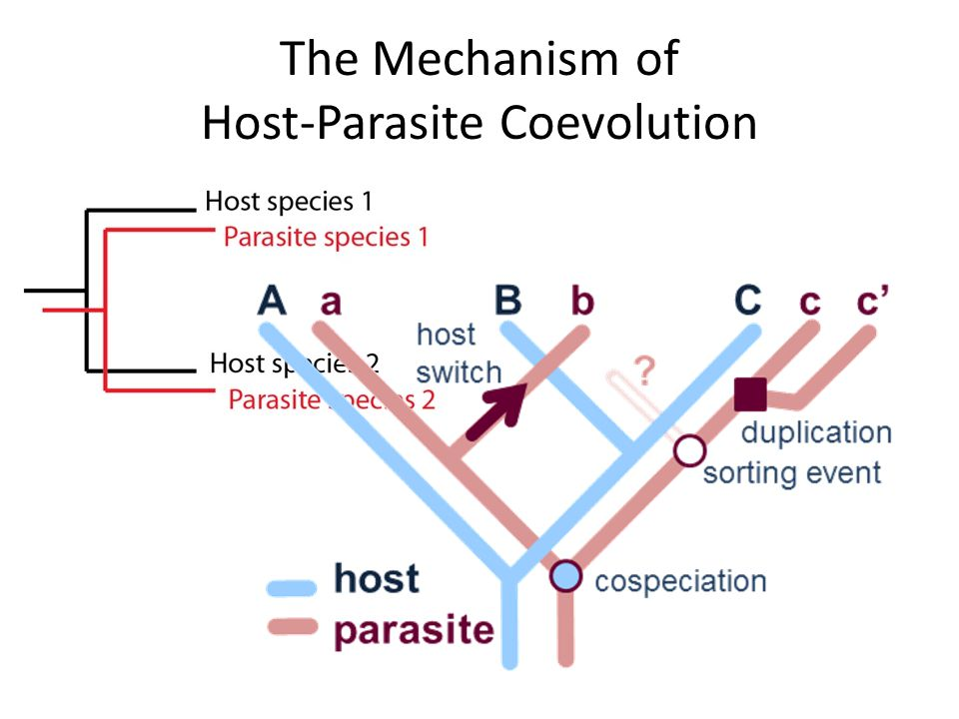
Mechanismy koevoluce parazita a hostitele
Přeskok
Duplikace
Selekce
Kospeciace

Slide 44
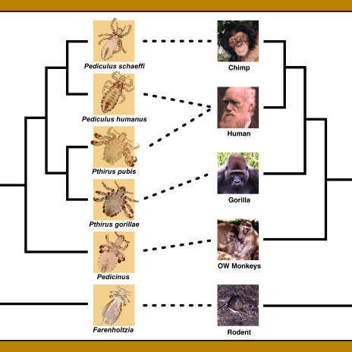
Koevoluce primátů a jejich vší

Slide 45
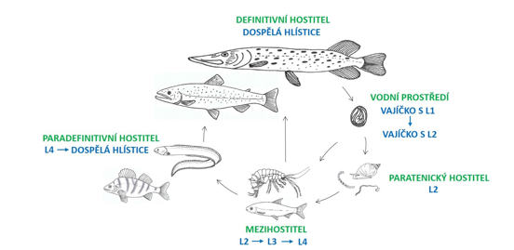
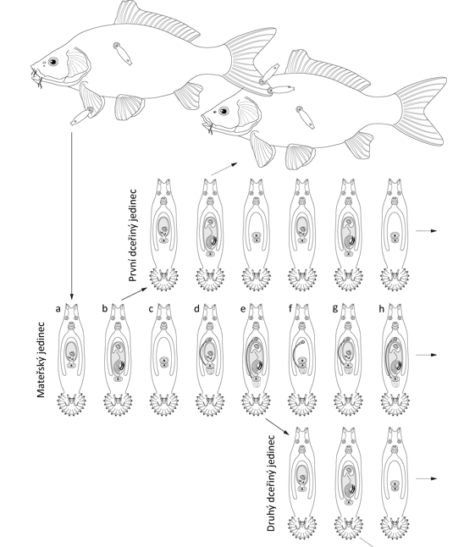
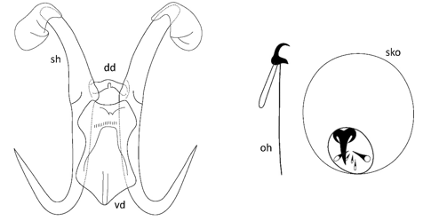
Generalisti versus specialisti
Raphidascaris acus
(velké spektrum hostitelských druhů ryb)
Gyrodactylus cyprini
(pouze na Cyprinus carpio)

Slide 46
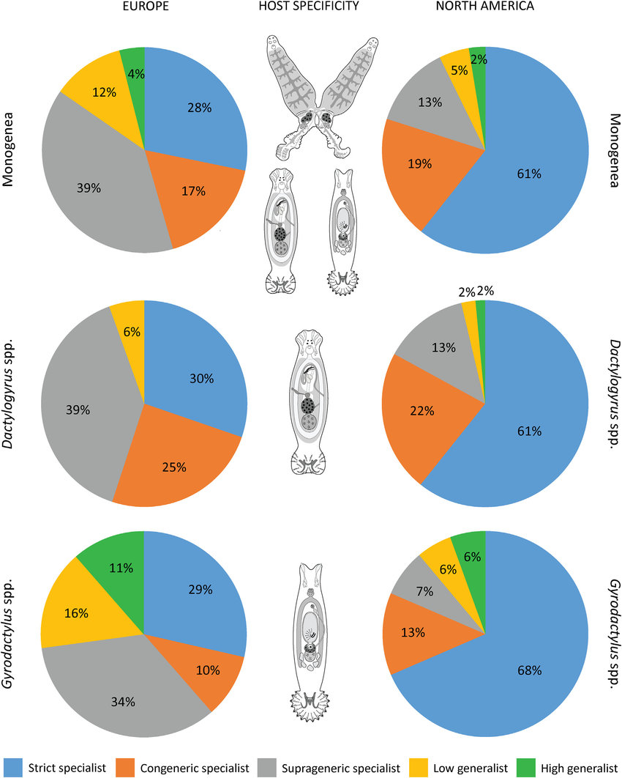
Hostitelská specificita amerických a evropských monogeneí

Slide 47
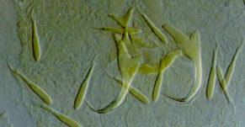
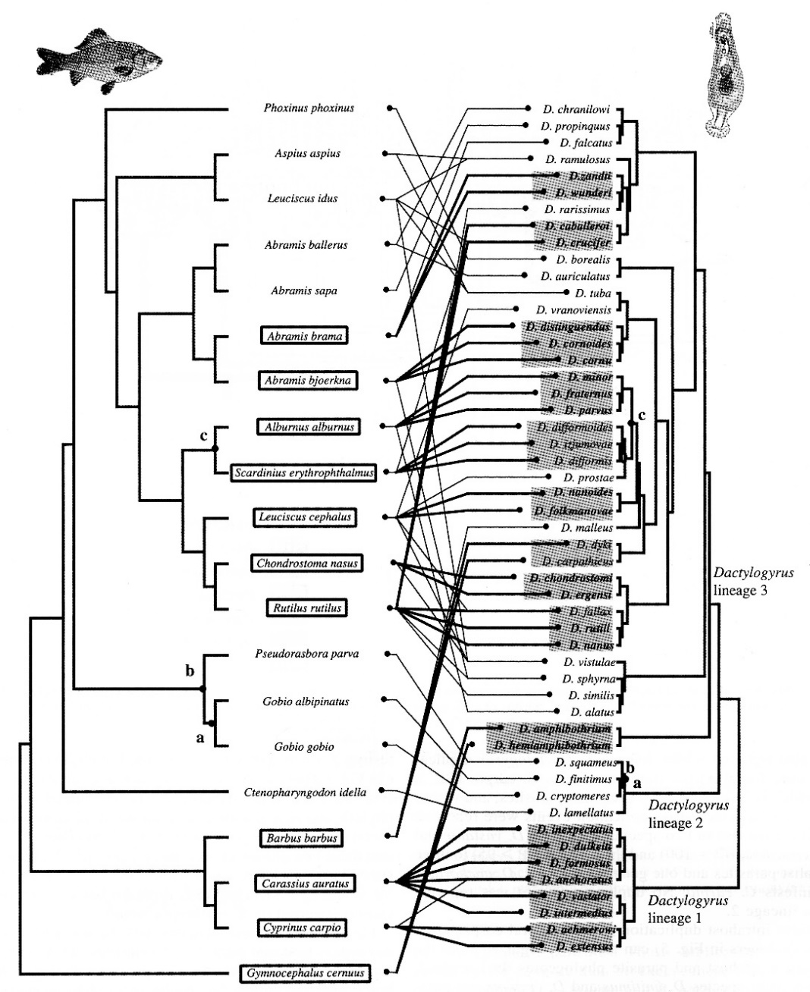
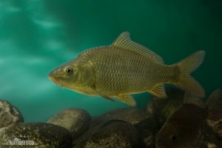
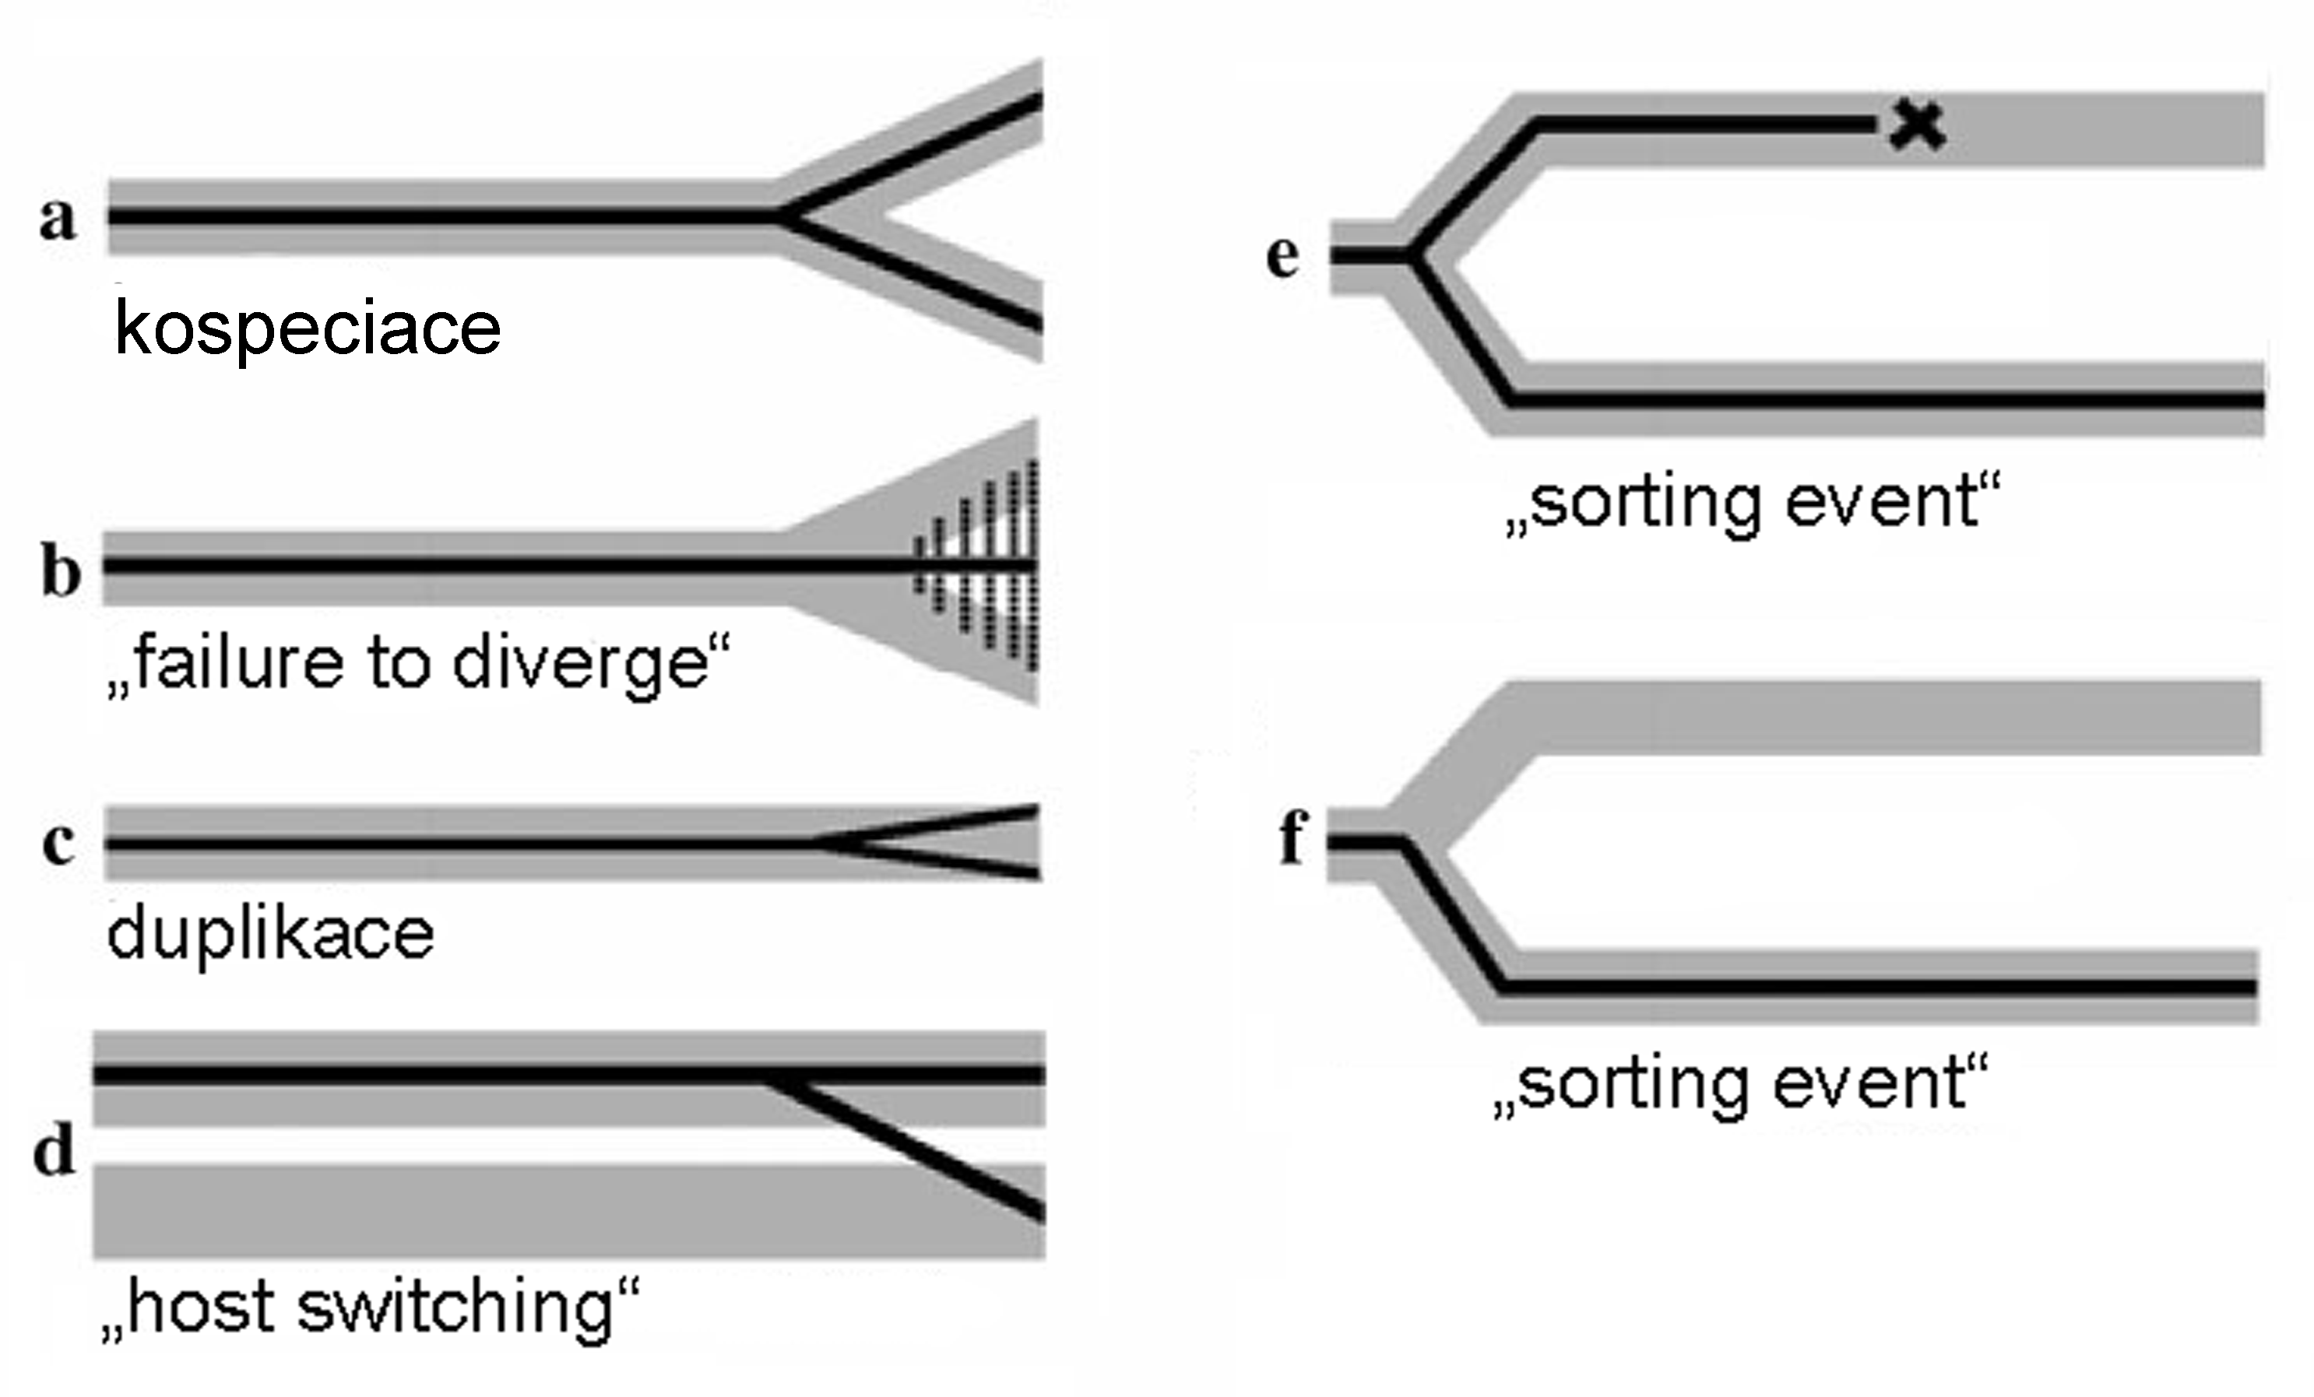
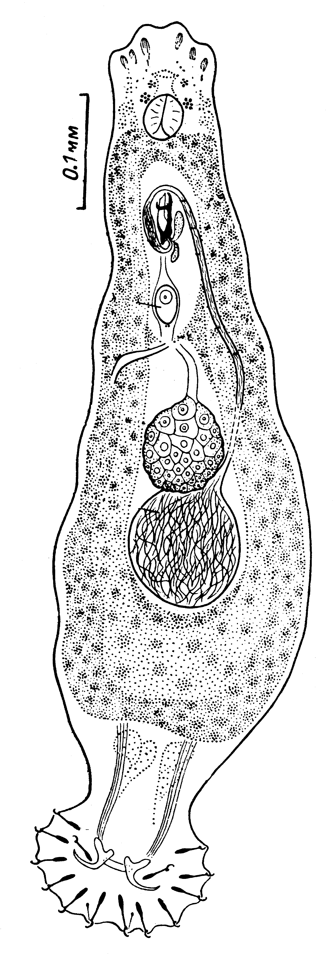
Koevoluce v parazito-hostitelském systému
1
Host-specific parasites
and fish hosts
cospeciation
sorting event
failure to diverge
duplication
sorting event
host switching
Šimková et al., Evolution 2004

Slide 48

Hostitelská specificita společenstev neotropických klíšťat.

Slide 49

Počet parazito-hostitelských asociací u dvou hlavních skupin hlavonožců
Decapodiformes(a)
Octopediformes (b)

Slide 50

Specificita Encephalitozoon bieneusi

Slide 51

Specialisti versus generalisti (abundance)
Abundance
Počet přirozených hostitelů

Slide 52
Typy distribuce cizopasníků
Geografická distribuce
Hostitelská specificita (mezi různými druhy hostitelů)
Frekvenční distribuce (v hostitelské populaci)
Mikrohabitat distribuce (lokalizace v organismu hostitele)

Slide 53
Distribuce v populaci hostitele
(Frekvenční distribuce)

Slide 54

Hierarchická struktura populace parazita

Slide 55

Hierarchie organizace populace parazita na infra, component a supra populaci

Slide 56





Populace šťastných ryb - hostitelů

Slide 57
Distribuce paraziti v populaci hostitele

Slide 60


Distribuce parazitů ( ) v populaci hostitele

Slide 61

Frekvenční distribuce parazitů
lucky host
with low parasite burden

Slide 62

Distribuce mezi jednotlivými hostiteli a mezi populacemi

Slide 63

Benefit parazitismu ve znečištěném prostředí

Slide 64
Typy distribuce cizopasníků
Geografická distribuce
Hostitelská specificita (mezi různými druhy hostitelů)
Frekvenční distribuce (v hostitelské populaci)
Mikrohabitat distribuce (lokalizace v organismu hostitele)

Slide 65
Distribuce na/v těle hostitele - lokalizace

Slide 66

Gradienty kvality mikrohabitatu

Slide 67


Slide 68


Strom jako mikrohabitat

Slide 69

Mikrohabitat parazitů rostlin

Slide 70

Tělo člověka jako habitat

Slide 71

Různé mikrohabitaty migrujících trofozoitů Entamoeba histolytica

Slide 72

Destrukce střevního epitelu a průnik Entamoeba histolytica do cévního systému

Slide 73

Životní cyklus Schistosoma falciparum

Slide 74

Rozdílná lokalizace vývojových stádií Plasmodium falciparum v hostitelích

Slide 75

Hlavní skupiny rybích parazitů

Slide 76

Organismus ryby jako habitat

Slide 77

Hostitelská ryba jako habitat

Slide 78




Žaberní aparát ryb jako habitat
Žaberní oblouky štiky obecné
(Esox lucius)
Žábry tuňáka in situ

Slide 79

Dýchací mechanismus u kostnatých ryb, zobrazený v horizontálním řezu ústy, hltanem a žaberní komorou. Pohyb vody je indikován modrými šipkami. Inhalační proces vlevo, výdech vpravo.

Slide 80




Struktura a dýchání
Mechanismus dýchání rybích žaber
Struktura rybích žaber

Slide 81


Monogenea – mimořádná rozmanitost

Slide 82


Monogenea – model pro studium distribuce

Slide 83



Thylacicleidus serendipitus
Thylacicleidus
sp. 1
Thylacicleidus
sp. 2
200 μm
100 μm
100 μm

Slide 84



Morfologie - determinační charakteristiky –morfometrické charakteristiky tvrdých částí opisthaptoru a pohlavního aparátu

Slide 85




Morfotypy vybraných rodů
našich monogeneí

Slide 86



Žaberní aparát jako mikrohabitat
Proudění vody a krve přes žaberní
aparát vytváří gradient
Morfometrická charakteristika
žaberního aparátu vytváří gradient

Slide 87




Strukturální rozmanitost monogeneí – adaptace na
podmínky žaberního aparátu

Slide 88




Prostorová distribuce monogeneí na žábrách ryby Scomber australasicus

Slide 89






Slide 90

Studium evolučních mechanismů posilujících koexistenci kongenerických druhů
Specializace niky a reprodukční izolace
1
3
2
4
5
Šimková et al., Biol J Linn Soc 2002
Jarkovský et al. Parasitol Res 2004

Slide 91

Reprodukční charakteristiky kongenerických druhů daktylogyrů koexistujících na jedném hostiteli
Samčí kopulační orgány – rozdílný tvar - reprodukční bariera
Dactylogyrus

Slide 92
Agregační model koexistence
Intraspecifická agregace
Interspecifická agregace
Koexistence druhů
n_{1i}: počet jedinců druhu 1 v sektoru i
m₁: průměrný počet druhu 1 na sektor
V₁: variance v počtu druhu 1
n_{1i,} n_{2i}: počty jedinců druhu 1 a druhu 2 v sektoru i
m_{1i} m_{2i}: průměrný počet druhu 1 a druhu 2 na sektor P: počet sektorů
Cov: kovariance mezi druhy
Šimková et al., Int J. Parasitol 2000
Šimková et al. Parasitology 2001

Slide 93







Evoluce preferované niky
Arch
Segment
Area
Šimková et al., Evolution 2006

Slide 94



Morfotypy Dolicirroplectanum lacustre z Latus niloticus – jezero Viktoria, Afrika
Morphotypes of Dolicirroplectanum lacustre collected from Lates niloticus. Specimens drawn from a dorsal view with Hoyer’s medium as fixative. a Dolicirroplectanum lacustre gravid morphotype from Lake Albert (host specimen HP4094); (b) Dolicirroplectanum lacustre slender morphotype from Lake Albert (host specimen HP4099); (c) Dolicirroplectanum lacustre from Lake Victoria (host specimen HP4318). Drawings from the dorsal view with A, whole mount; B, ventral anchor; C, dorsal anchor; D, male copulatory organ; E, vagina; F, ventral bar; G, dorsal bar; H, hook; I, ventral squamodisc; J, dorsal squamodisc.

Slide 95

Morfometrická variabilita haptorálních struktur Dolicirroplectanum lacustre
Morphometric variation of haptoral structures and body size in Dolicirroplectanum lacustre. (a) Biplot based on PCA from measured characteristics with gravid specimens (n= 9) and slender specimens (n = 42) from Lake Albert, and specimens from Lake Victoria (n= 27) with 95% C.I. ellipses; (b) Density plots depicting the morphometric variation of haptoral structures across populations, summarised in PC1 that explains 46.67% of the haptoral variation. Colours and symbols depict different populations. Vectors indicate the 5 most influential haptoral and body size measurements (DB, dorsal bar; VB, ventral bar; DA, dorsal anchor).

Slide 96

Morfometrická variabilita samčího kopulačního aparátu D. lacustre
Morphometric variation of the male copulatory organ (MCO) of Dolicirroplectanum lacustre. (a) variation in MCO straight length (µm) between morphotypes; (b) variation in MCO straight width (µm) between morphotypes. Colours depict the morphotype from which the MCO measurements were obtained. Following One-way Anova, the p-values are depicted per MCO measurement, with pairwise comparisons following t-tests with Bonferroni correction for multiple testing (ns, p > 0.05; * p ≤ 0.05; ** p ≤ 0.01; *** p ≤ 0.001; **** p ≤ 0.0001). Box plots with statistical entries: minimum, first quartile, median, third quartile, maximum, outliers. Data from this study combined with measurements of Kmentová et al. (2020a).

Slide 97

Microhabitat distribution of Dolicirroplectanum lacustre visualised in heat plots. (a) division of the fish gill into nine microhabitats across a longitudinal and transversal axis; (b) Lake Victoria; (c) gravid morphotype from Lake Albert; (d) slender morphotype from Lake Albert.
Mikrohabitat distribuce Dolicirroplectanum lacustre jezera na žaberním aparátu hostitele (a) Viktoria (b) a jezera Albert (c + d)

Slide 98


Relativní rozmístění endoparazitů (Nematoda, Trematoda, Cestoda) ve střevě vodních ptáků

Slide 99


Slide 100

Segregace nik ve společenstvu cizopasníků

Slide 101


Změny lokalizace tasemnic ve střevě hostitele během dne

Slide 102


Distribuce helmintů v tenkém střevě lišky
Ancylostoma
Tenké střevo

Slide 103

Mikrohabitat specificita helmintů zažívacího traktu člověka ?

Slide 104


Microhabitat Specificity of Macracanthorhynchus ingens (Acanthocephala: Oligacanthorhynchidae) in the Raccoon (Procyon lotor)

Slide 105

Mikrohabitat speccificita různých vývojových
stádií vrtejšů (Acanthocephala)

Slide 106

Mikrohabitat specificita parazitických korýšů

Slide 107

Srovnání prostorové distribuce ektoparazitů na žábrech
Monogenea versus Crustacea

Slide 108

Ptáci jako modelový organismus: části těla ptáků – různé typy peří – různé habitaty

Slide 109

Morfologie ptačího křídla

Slide 110


Tři části těla preferovaná klíšťaty

Slide 111

Morfologie a stavba pera
Pero vyrůstá z kůže v místě, zvaném pernice. Každé pero má dutou osu (stvol) a po jeho stranách vyrůstá prapor, který je tvořen větvemi s paprsky a háčky. Část stvolu, která vyrůstá z kůže se nazývá brk, horní část stvolu nesoucí prapor je osten. Pero je vyživováno cévami, které prostupují do dutiny pera.

Slide 112


Typy a druhy peří

Slide 113
Jaké jsou typy peří ?
vlasové – žádný nebo malý prapor na špičce.
vibris – v koutcích zobáku, nosních otvorů a očí
krycí nebo obrysové – kryje hlavu, krk, tělo a nohy.
letka – dlouhé pero na křídlech s nesouměrným praporem.
rejdovací nebo rýdovací – pero na ocasu, vyrůstají vějířovitě, obvykle jsou prodloužena a nesymetrická

Slide 114


Distribuce všenek na těle hostitele (Ibis falcinellus)
Druhy všenek: (a) Ibidoecus bisignatus, (b) Menopon plegradis,
(c) Colpacephalum raphidium (d) Esthiopterum raphidium

Slide 115






Slide 116



Slide 117

Brazilští indiáni s čelenkou z ptačích per

Slide 118
Životní strategie cizopasníků
(upraveno podle Esch a Fernandez 1993)

Slide 119
Způsoby přenosu a šíření

Slide 120


„Směr“ přenosu
Horizontální
Vertikální
Horizontální a vertikální osa jsou dvě základní geometrické koncepce, které se využívají k popisu polohy, orientace a pohybu objektů v prostoru. Horizontální osa je směr, který probíhá vodorovně nebo odleva doprava, zatímco vertikální osa je směr, který probíhá svisle, směrem nahoru a dolů.

Slide 121

Způsoby přenosu cizopasníků
Horizontální versus Vertikální přenos

Slide 122

Jak se směrem v parazitologii ?
Vertikální přenos
Transovariální přenos (imago vajíčko larva)
Transstadiální přenos (larva nymfa; nymfa imago)
Vertikální přenos

Slide 123


Horizontální (Fecal- oral) přenos Toxoplasma gondii
Toxoplasma gondii využívá jak přenos tzv.
fecal- oral (horizontální) tak přenos vertikální.
Kočka – definitivní hostitel se infikuje pozřením
malých živočichů s tkáňovými cystami,
kteří slouží jako mezihostitelé. Následuje
Infekce střevního epitelu kočky první
asexuální merogonií po které následuje
pohlavní gamogonie. Vzniká oocysta, která
Prochází sporogonií a stává se infekční.
Pozřením oocysty se drobní živočichové,
nakazí stávají se mezihostiteli s
vnitrobuněčnými tachyzoity a vznikem
tkáňových cyst s tzv. bradyzoity. Vertikální
přenos se uskutečňuje v matky na dítě
nacházející se v její děloze.

Slide 124

Toxoplasma gondii – cesty přenosu
Horizontální
přenos
Vertikální
přenos

Slide 125



Příklad: Leptomonas wallacei by Oncopeltus fasciatus
Leptomonas wallacei
Oncopeltus fasciatus

Slide 126

Způsoby přenosu cizopasníků
Přímý versus nepřímý přenos
Fecal-oral přenos – Entamoeba, Ascaris
Přímá invaze - Monogenea, Crustacea
Penetrace – Nematoda (L3)
Sexuální přenos – T. vaginalis
Kontaminace – T. cruzi, Naegleria
Inhalace - Pneumocystis
Trofický přenos – Predace (Mz) -Cestoda
Horintální přenos vektorem – Plasmodium,
Leishmania
Penetrace (Mz) – Digenea (cerkarie)
Vertikální přenos – Toxoplasma, Toxocara,
Babesia, Theileria

Slide 127
Způsoby přenosu a šíření cizopasníků
Horizontální přenos - (viz. níže):
Fecal-Oral přenos – ingesce (např. cysta, oocysta, vajíčko – Toxoplasma, Entamoeba, Ascaris)
Trofický přenos (predace) - ingesce (např. Taenia, Hymenolepis, Echinococus, Acanthocephala)
Přímá invaze (např. Monogenea, Crustacea)
Přímá penetrace (např. Ichthyopthirius multifillis, Diplostomum spathaceum, Schistosoma haematobium)
Přenos vektorem (např. Plasmodium, Babesia, Trypanosoma, Leishmania, Loa loa, Oncocerca, Wuchereria)
Sexuální přenos – (např. Tritrichomonas foetus, Trichomonas vaginalis, Trypanosoma equiperdum, Pthirius pubis)
Přenos inhalací (např Pneumocystis carini)
Přenos kontaminací (např. Naegleria, Acanthamoeba, Balamuthia, Hartmanella, Leishmania cruzi))
Vertikální přenos – (např. Babesia bigemina, Toxoplasma gondii, Toxocara canis, Alaria americana)

Slide 128




Fecal - Oral přenos
Entamoeba histolytica
Ascaris lumbricoides

Slide 129




Trofický přenos - predace
Hymenolepis diminuta
Echinococcus granulosus

Slide 130






Přímá invaze – kontaktem - Monogenea

Slide 131


Monogenea – především ektoparaziti

Slide 132



Invaze kontaktem – pohyblivá larva (vejcorodý Dactylogyrus) nebo dospělý jedinec (živorodý Gyrodactylus)
Oncomiracidium
invazní obrvená plovoucí larva
Pedogenetická polyembryonie

Slide 133



Přímá penetrace
Trofozoiti Ichthyopthirius multifillis se uvolňují do vody tvoří cysty, které prodělávají extenzivní
asexuální reprodukci. Volně plovoucí tomity se uvolňují do vody a vyhledávají rybu. Po kontaktu s ní penetrují její epitel a transformují se na trofozoizy. Důsledek infekce je zánět a poškození tkáně, kdy vznikají bílé útvary (pustuily) na povrhu hostitele, cizopasník se zde živí živinami s usmrcených buněk hostitele. Pustuly posléze praskají pohybliví trofozoiti se opět uvolňují do vody a klesají ke dnu.
Schistosoma haematobium
Schistosoma mansoni
Schistosoma japonicum0

Slide 134


Přímá penetrace hostitele
Krevničky - Schistosoma

Slide 135


Penetrace pokožky

Slide 136


Cerkárie - penetrující vývojové stádium

Slide 137





Přenos vektorem
Babesia spp.
Ovád rodu Chrysops
Loa loa, Brugia malay
Klíště rodu Rhipicephalus

Slide 138

Hostitelská specificita - vektory

Slide 139




Sexuální přenos
Trichomonas vaginalis
Phtirius pubis

Slide 140




Přenos inhalací
Pneumocystis carini

Slide 141




Přenos kontaminací
Acanthamoeba keratinis
Naegleria fowleri

Slide 142




Přenos vertikální
Toxoplasma gondii

Slide 143


Vertikální přenos – Babesie spp.

Slide 144
Děkuji za pozornost !

